Slide 1
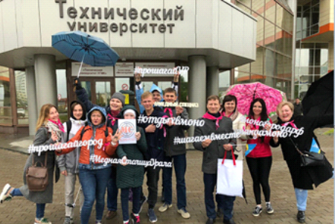
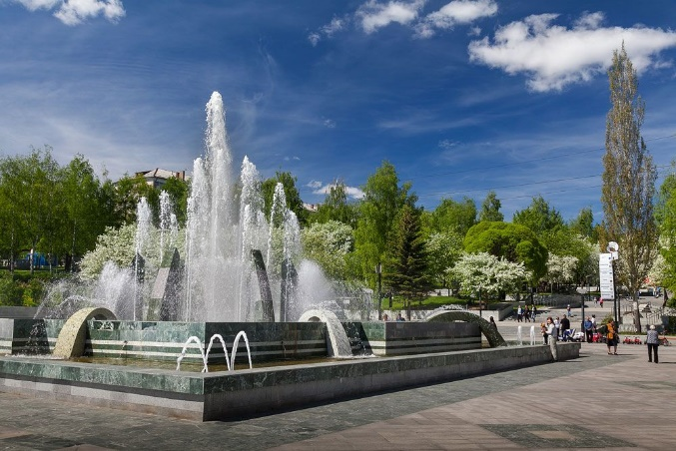
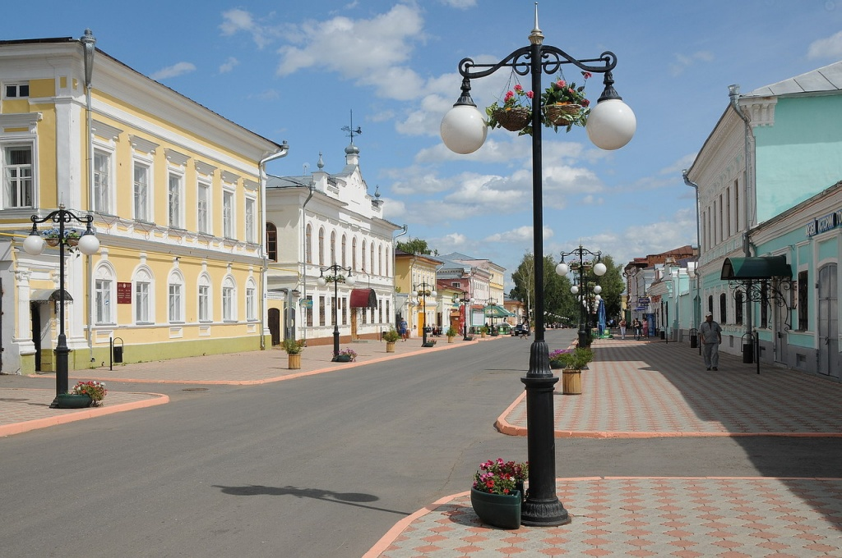
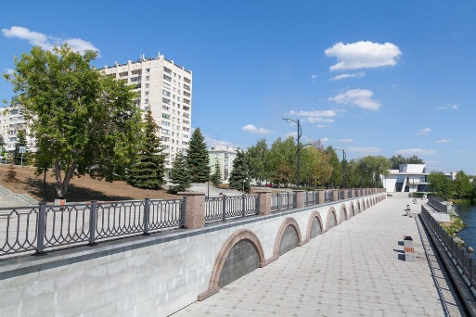
МОНОГОРОДА.РФ
НЕФИНАНСОВЫЕ МЕРЫ
ПОДДЕРЖКИ

Slide 2
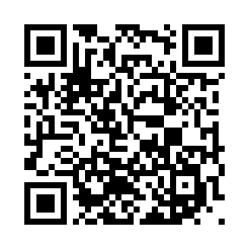
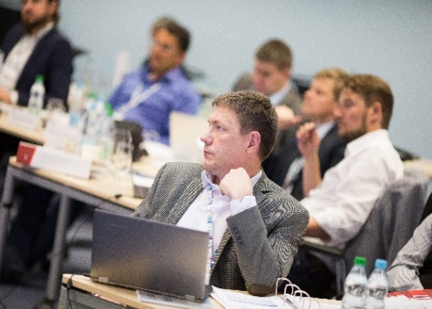
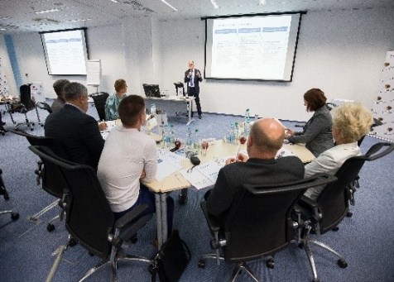
НЕФИНАНСОВЫЕ МЕРЫ ПОДДЕРЖКИ
Проектный офис: взаимодействие с институтами развития
140
ПРОЕКТНЫЙ ОФИС - структурное подразделение Фонда, задачами которого в части поддержки предпринимателям в моногородах является:
Консультации по подготовке документации
Взаимодействие с институтами развития:
Недостающий залог (Корпорация МСП, РГО)
Софинансирование инвестиционного проекта (Фонд развития промышленности, Корпорация МСП, банки, региональные институты развития)
Взаимодействие с органами власти
Подбор площадки для инвестиционного проекта
Подбор иных мер государственной и негосударственной поддержки
ОСНОВНЫХ МЕР
ПОДДЕРЖКИ
2

Slide 3
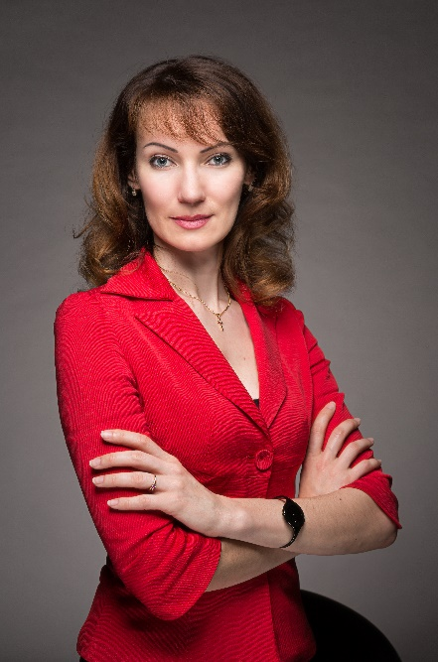
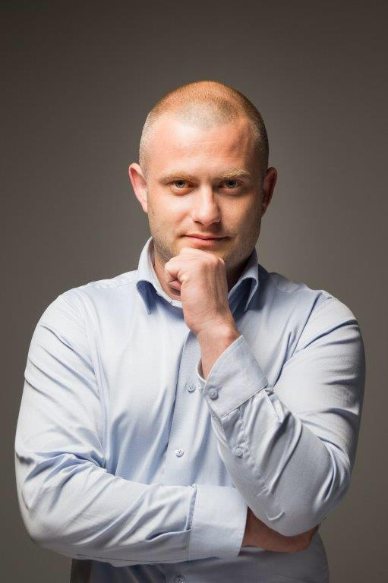
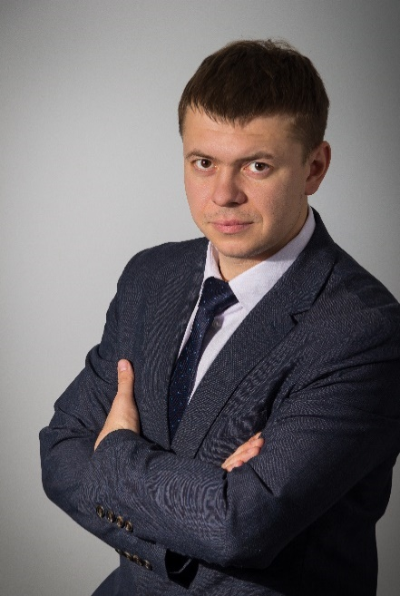
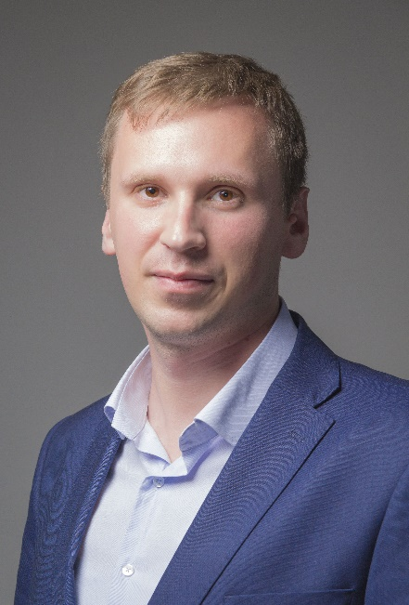
КУРАТОРЫ
ПЕТРОВА
Людмила Валериевна
СУЯЗОВ
Артем Валерьевич
Челябинская область
Курганская область
8-915-000-17-92
8-915-000-18-46
СИДОРОВ
Антон Сергеевич
СУМАРОКОВ
Александр Михайлович
Свердловская область
Свердловская
область
Челябинская
область
г.
8-985-101-62-89
8-985-101-62-87

Slide 4
НЕФИНАНСОВЫЕ МЕРЫ ПОДДЕРЖКИ
ПРОЕКТ «МЕСТО ПРИТЯЖЕНИЯ»
Предприниматели
Создание в моногородах современных благоустроенных центров притяжения людей, любимых мест горожан, наполненных событийными мероприятиями и возможностями для развития сервисного бизнеса
Жители города
Городские активности
Благоустроенные территории
МАКСИМАЛЬНЫЙ ЭФФЕКТ
3

Slide 5
НЕФИНАНСОВЫЕ МЕРЫ ПОДДЕРЖКИ
СЕРВИСНЫЙ БИЗНЕС НА ТЕРРИТОРИЯХ
ФРАНШИЗЫ: ОСОБЫЕ УСЛОВИЯ ДЛЯ МОНОГОРОДОВ*
Снижение паушального взноса
Создание мини-форматов
Снижение роялти
Дополнительные скидки и бонусы
27 ФРАНШИЗ
4
*обновляемый перечень предложений по франшизам размещен на сайте www.моногорода.рф в разделе «Деятельность Фонда»

Slide 6
НЕФИНАНСОВЫЕ МЕРЫ ПОДДЕРЖКИ
Детский досуг
Сеть детских футбольных клубов
 | стандарт | для моногорода
Паушальный взнос, тыс. руб. | 220 | 180 (-20%)
Инвестиции, тыс. руб. | 420 | 300 (-29%)
Роялти | 15 | 8 (-47%)
Сеть детских садов и школ развития детей:
формат для моногородов мини-клуб "Бэбик" для детей от 8 мес. до 5 лет
 | стандарт | для моногорода
Паушальный взнос, тыс. руб. | до 1 400 | 300 (-79%)
Инвестиции, тыс. руб. | от 2 000 | 1 200 (-40%)
5

Slide 7
НЕФИНАНСОВЫЕ МЕРЫ ПОДДЕРЖКИ
ПРОЕКТ «МЕСТО ПРИТЯЖЕНИЯ»
СОЗДАНИЕ В ГОРОДАХ ЦЕНТРОВ ПРИТЯЖЕНИЯ С СОБСТВЕННЫМ КОЛОРИТОМ
СОПРОВОЖДЕНИЕ заявок, направленных в федеральную комиссию по организации и проведению Всероссийского конкурса лучших проектов создания комфортной городской среды
Получена информация о перспективе реализации проекта в 129 моногородах, в том числе о 163 проектах, планируемых к реализации
51 моногородов – победители конкурса
Аша, Магнитогорск, Волчанск, Варгаши
Карабаш, Полевской
МЕРОПРИЯТИЕ «Содействие в привлечении в моногорода средств по линии Фонда президентских грантов»
116 моногородов
368,17 млн рублей
Снежинск, Чебаркуль, Нижний Тагил, Каменск-Уральский
6

Slide 8
НЕФИНАНСОВЫЕ МЕРЫ ПОДДЕРЖКИ
ПРОЕКТ «МЕСТО ПРИТЯЖЕНИЯ»
9
Соглашение о наставничестве
соглашений
Тутаев – Новомичуринск
Котовск – Кувшиново
Невинномысск – Ковдор
Невинномысск – Сегежа
Невинномысск – Надвоицы
Новокузнецк+Суздаль – Камешково
Выкса – Навашино
Набережные Челны – Новокуйбышевск
Губкин – Дорогобуж
7

Slide 9
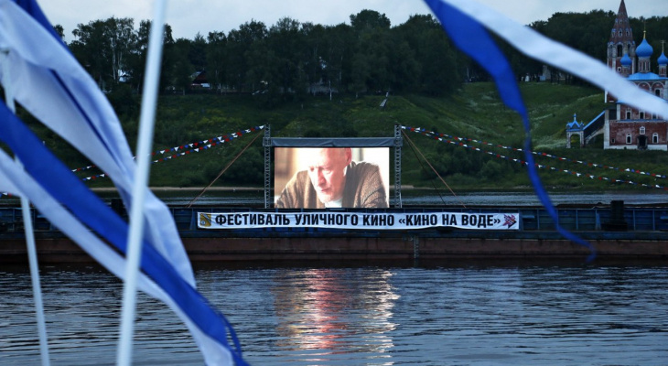
НЕФИНАНСОВЫЕ МЕРЫ ПОДДЕРЖКИ
ПРОЕКТ «ФЕСТИВАЛЬ УЛИЧНОГО КИНО»
ОРГАНИЗАЦИЯ МЕРОПРИЯТИЙ
94
моногорода
47 тыс.
человек посетили кинопоказы
150 тыс.
человек посетили другие мероприятия фестиваля
Трехгорный, Верхняя Салда, Каменск-Уральский, Петухово
СОПРОВОЖДЕНИЕ ЗАЯВОК НА МОДЕРНИЗАЦИЮ И ОБОРУДОВАНИЕ КИНОЗАЛОВ В ФОНД КИНО
УСЛОВИЯ
Города до 500 тыс. человек
Макс. сумма поддержки на один кинозал – 5 млн рублей
73
кинозалов
71
моногород
362 млн рублей – субсидия Фонда кино
8

Slide 10
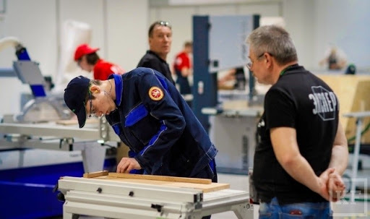
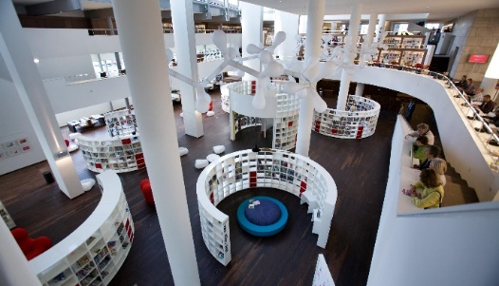
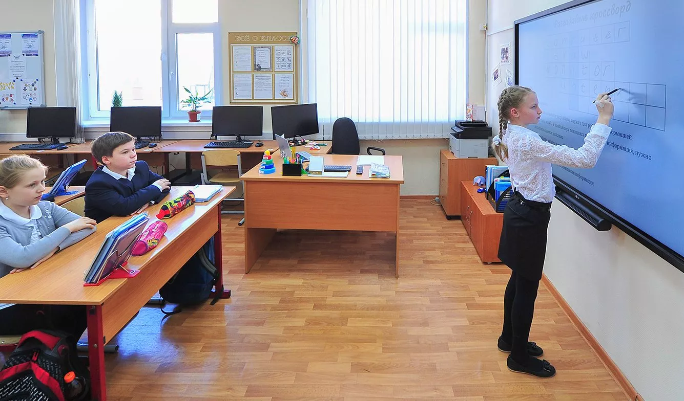
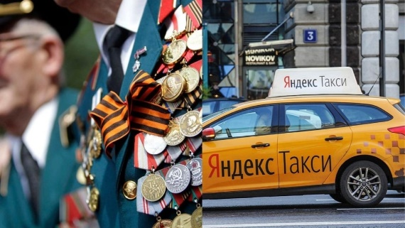
НЕФИНАНСОВЫЕ МЕРЫ ПОДДЕРЖКИ
ИНЫЕ НЕФИНАНСОВЫЕ МЕРЫ ПОДДЕРЖКИ
СОПРОВОЖДЕНИЕ ЗАЯВОК НА УЛУЧШЕНИЕ МАТЕРИАЛЬНО-ТЕХНИЧЕСКОЙ БАЗЫ УЧРЕЖДЕНИЙ СПО
24 Профессиональных образовательных организаций – получатели грантовой поддержки
20 моногородов
568 млн рублей
ПРОЕКТ «ЯНДЕКС. УЧЕБНИК» сервис с заданиями по русскому языку и математике для 1–5 классов с автоматической проверкой ответов и мгновенной обратной связью для учеников
> 2 тыс учителей и 30 тыс учеников моногородов занимаются с Я.Учебником
ПРОЕКТ «ДЕНЬ КАЧЕСТВА»
Образовательная акция по проведению Уроков качества в школах для учеников 5-6 классов
150
моногородов
143 тысячи школьников и учителей
1390 образовательных учреждений
ПРОЕКТ С ЯНДЕКС.ТАКСИ «Социальное такси для ветеранов ВОВ»
165
моногородов
20
моногородов
Миасс, Озерск, Первоуральск
9

Slide 11
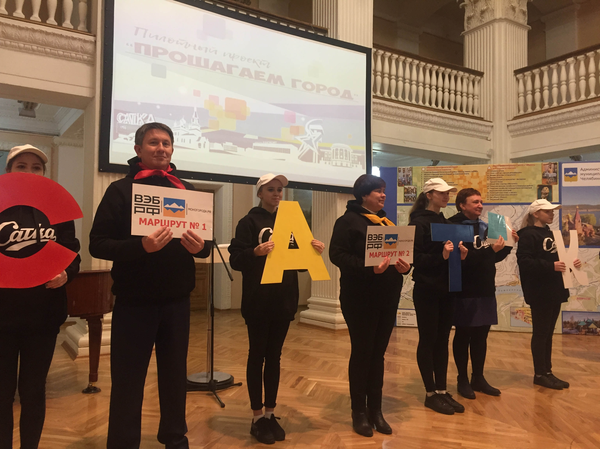
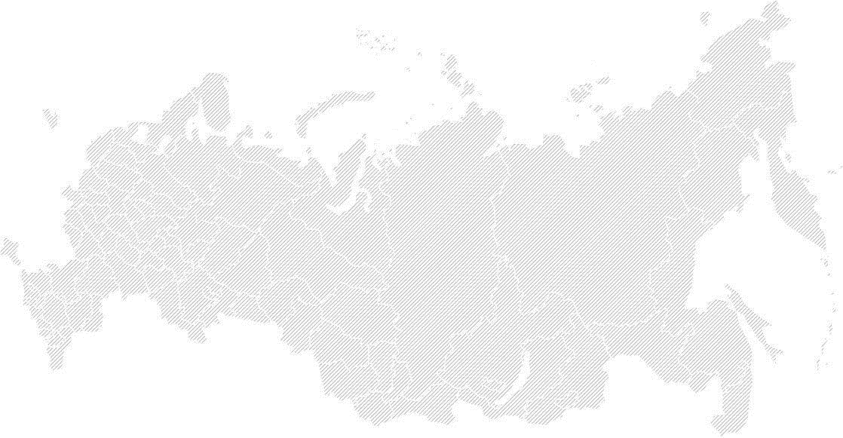
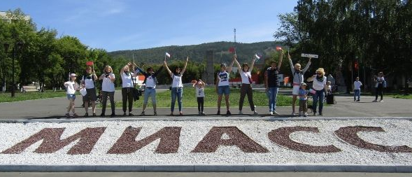
НЕФИНАНСОВЫЕ МЕРЫ ПОДДЕРЖКИ
ПРОЕКТ «ПРОШАГАЙ ГОРОД»
13
крупных городов
166
моногородов
>13
тыс. жителей
>4000
новых объектов
700
в т.ч.
объектов МСП
10

Slide 12
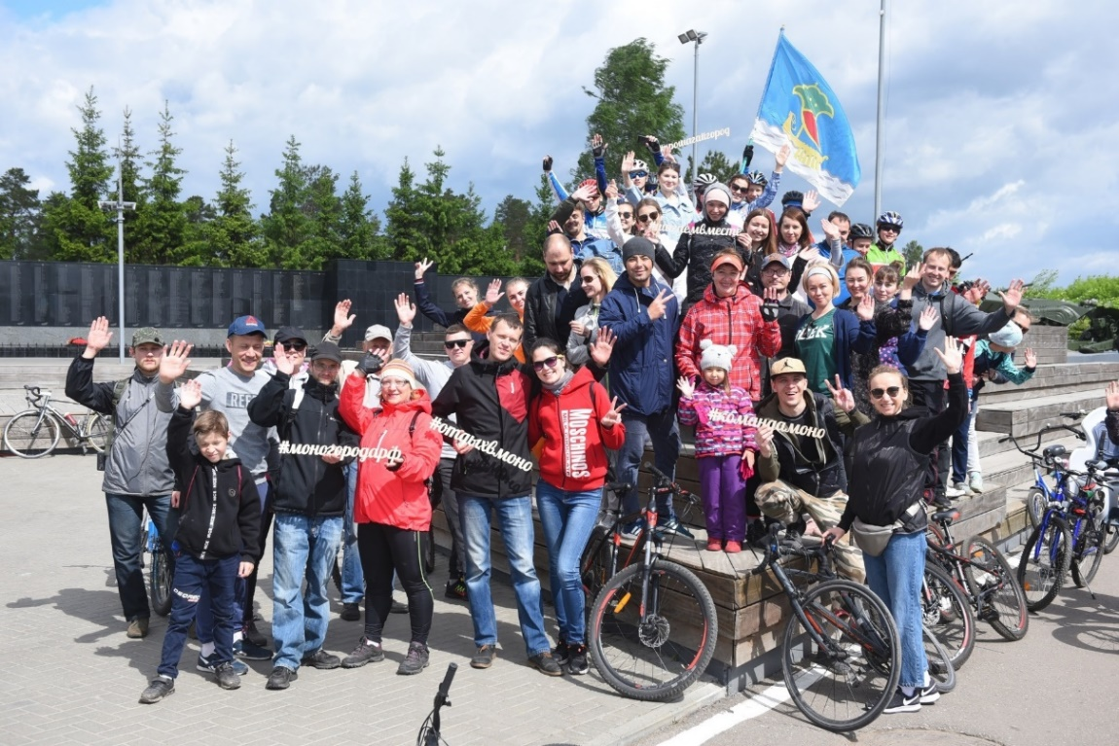
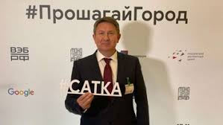
НЕФИНАНСОВЫЕ МЕРЫ ПОДДЕРЖКИ
ПРОЕКТ «ПРОШАГАЙ ГОРОД»
Совместное Мероприятие с Google Russia
«Цифровые технологии в туризме. Итоги проекта «Прошагай город»
Проект «Прошагай город» - победитель конкурса городских проектов АСИ
в рамках программы
«100 городских лидеров»
Презентация проекта на
10-м Всемирном форуме городов (World Urban Forum)
в Абу-Даби.
Влияние проекта на туристическую отрасль*:
загрузка отелей выросла почти на 4%;
посещаемость музеев – на 15%;
посещаемость событийных мероприятий – на 17%.
Рост интереса к городам* (по количеству запросов)
22%
ПРОШАГАЙ ГОРОД
11
*внутренние данные МОНОГОРОДА.РФ, подготовленные на основании информации от ОМСУ в регионах

Slide 13
Некоммерческая организация «Фонд развития моногородов»
Тел. +7 (495) 734 79 19
E-mail: info@monogorodarf.ru

